Slide 1
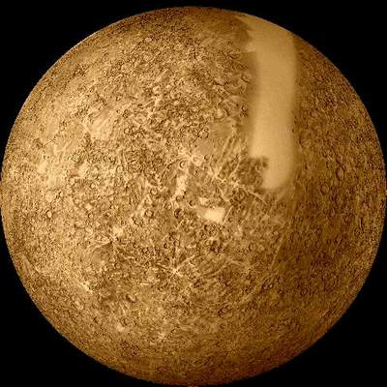
Планета Меркурій
Автор проекту:
Боговик Дарина

Slide 2
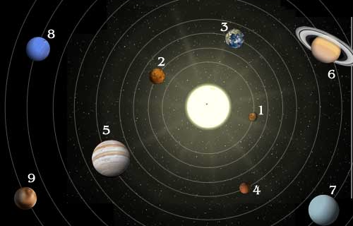
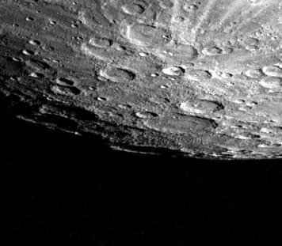
Меркурій – найближча до Сонця планета і найменша з „великих” планет. Її діаметр становить близько 0,4 діаметра Землі, маса приблизно в 20 раз менша від земної маси, густина приблизно 5 г/см3. Зоряна доба становить 58,65 нашої доби. Середня відстань Меркурія від Сонця становить 57,9 млн. км, а зоряне обертання навколо Сонця робить за 88 днів.
1. Меркурій

Slide 3
В телескоп Меркурій виявляє фази подібно до Місяця. Фази ці залежать від його положення відносно Сонця. Поблизу верхнього сполучення, далеко за Сонцем, він має вигляд майже повного маленького кружальця. Біля найбільшої елонгації він схожий на Місяць в першій або останній чверті, а поблизу нижнього сполучення (між Сонцем і Землею) набуває форми порівняно великого, але вузького серпа.

Slide 4
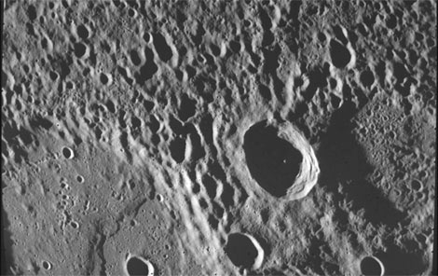
Проходження Меркурія трапляються в середньому 13 раз за століття; вони бувають тільки в травні і листопаді; останнє проходження спостерігалося 14 листопада 1953 року.
У Меркурія супутників не знайдено. Поверхня Меркурія настільки вкрита кратерами, що на фотографіях її важко відрізнити від поверхні Місяця.
Подібні вони також за відбивною здатністю і теплопровідністю поверхневого шару. Помітною відмінністю є мала кількість западин, подібних до місячних „морів”. Найбільша з них – море спеки – має діаметр близько 1300 км.

Slide 5
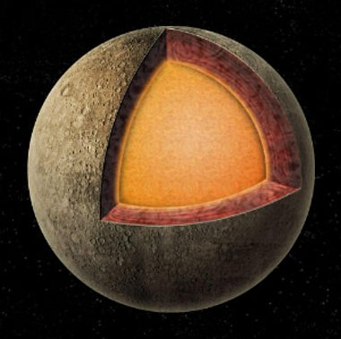
Через відсутність атмосфери і близькість до Сонця фізичні умови на поверхні Меркурія дуже суворі. В полудень на екваторі максимальна температура досягає 700 К, вночі знижується до 100 К і нижче.
З’ясовано, що Меркурій має дуже розріджену газову оболонку, яка в основному складається з гелію, а також водню (він представлений у набагато меншій кількості), є незначна кількість аргону, неону, ксенону. Концентрація частинок така, як у земній атмосфері на висоті 700 км. Ця газова оболонка не є власною атмосферою планети: силою свого тяжіння. Меркурій захоплює частинки сонячного вітру, які в середньому через 200 діб покидають планету, а на їхнє місце надходять нові.

Slide 6
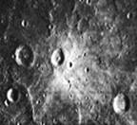
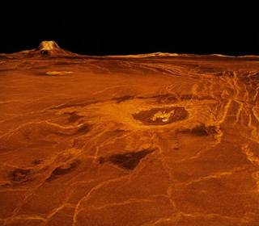
Одна з найбільших особливостей на поверхні Меркурія - басейн Caloris; його діаметр - приблизно 1300 км. Він схожий на великі басейни (місячного моря) на Місяці. Подібно місячним басейнам, його поява, можливо, було викликано дуже великим зіткненням у ранній хронології Сонячної системи.
!
На Меркурії є характерні форми рельєфу – ескарпи. Ескарпи – це чи обриви круті укоси висотою від сотень метрів до 1–2 км, і довжиною 20–500 км. Вважається, що вони утворилися через стиск планети.

Slide 7
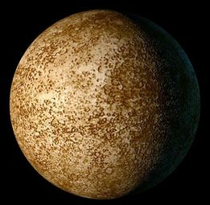
Орбіта Меркурія дуже витягнута: перигелій дорівнює 46 мільйонам км від Сонця, а афелій - 70 мільйонів км. Перигелій орбіти прецесує навколо Сонця з дуже малою швидкістю.
У 19 столітті астрономи провели дуже ретельні спостереження параметрів орбіти Меркурія, але не могли адекватно пояснювати їх за допомогою механіки Ньютона. Невеликі розходження між що спостерігаються і передвіщеними значеннями були недозволеною проблемою протягом багатьох десятиліть. Думали навіть, що інша планета могла б існувати на орбіті, близької до Меркурія. Але насправді відповідь була знайдена за допомогою Загальної Теорії Відносності Ейнштейна, і коректне пророкування руху Меркурія було важливим фактором у раннім прийнятті цієї теорії

